Slide 1

Dự Đoán Giá Nhà - Bài Tập Lớn Khoa Học Dữ Liệu
Sinh viên: Nguyễn Hùng Lân
Lớp: K57KMT
Giáo viên hướng dẫn: Thầy Nguyễn Văn Huy
Ngày thực hiện: 28/05/2025

Slide 2
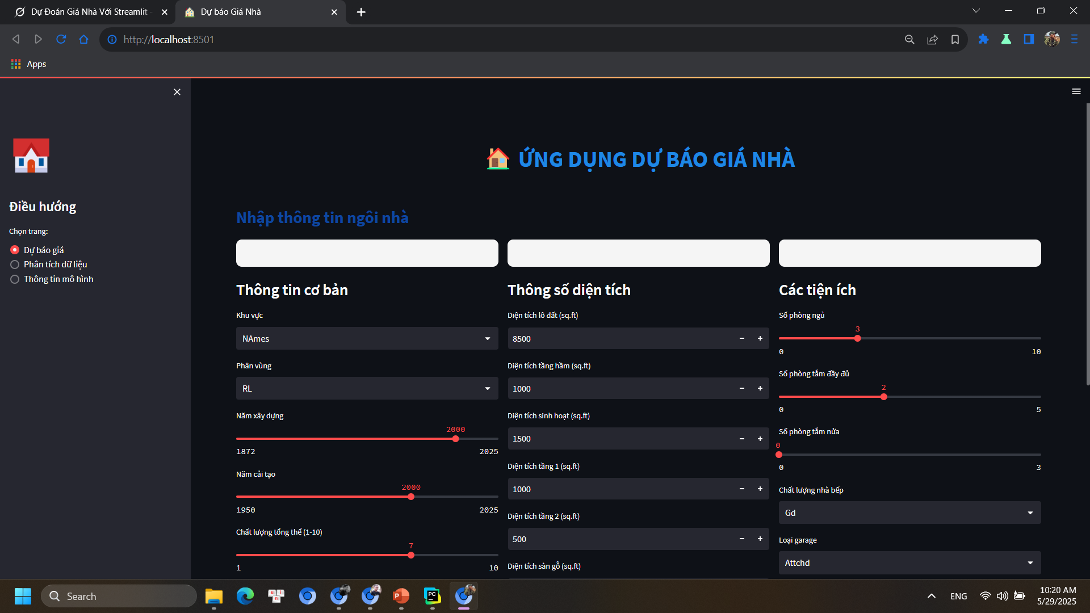
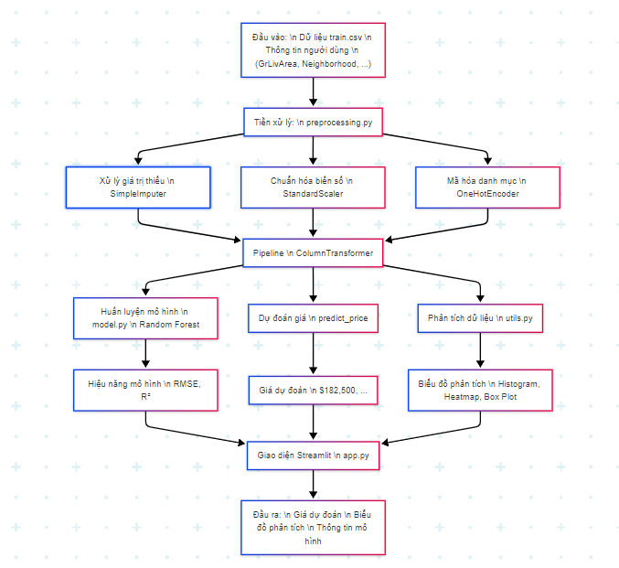
Tổng quan Dự án
Mục tiêu: Xây dựng ứng dụng dự đoán giá nhà bằng học máy và giao diện Streamlit.
Ứng dụng: Hỗ trợ quyết định mua bán nhà thông qua dự đoán giá và phân tích thị trường.
Tính năng chính:
Dự báo giá nhà
Phân tích dữ liệu thị trường
Thông tin mô hình (hiệu năng, đặc trưng quan trọng)

Slide 3
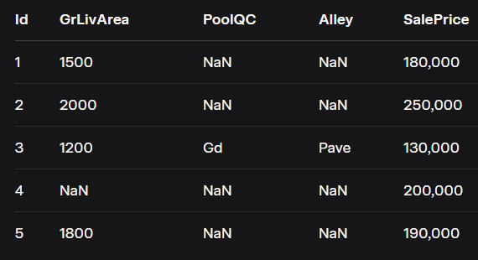
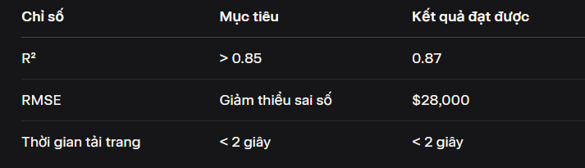
Mục tiêu & Thách thức
Mục tiêu:
Dự đoán giá với R² > 0.85
Cung cấp biểu đồ tương tác để phân tích
Giao diện thân thiện, tải nhanh (<2 giây)
Thách thức:
Dữ liệu phức tạp (81 cột, giá trị thiếu cao)
Mô hình hóa quan hệ phi tuyến tính
Tối ưu hóa giao diện và hiệu năng
Ví dụ về dữ liệu lấy từ kaggle

Slide 4
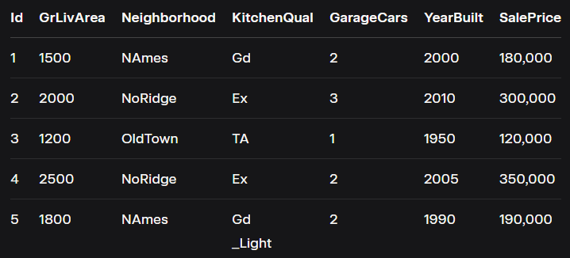
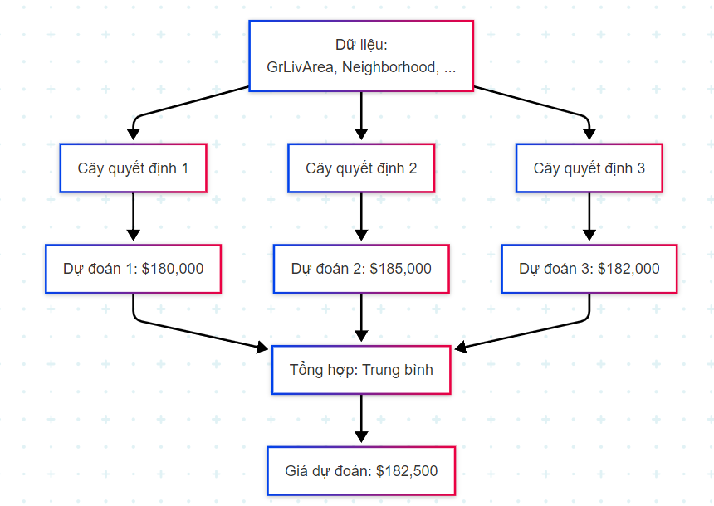
Dữ liệu và Mô hình
Tập dữ liệu: Kaggle House Prices (1460 mẫu, 81 cột)
Biến số: Diện tích (GrLivArea), năm xây dựng (YearBuilt)
Biến danh mục: Khu vực (Neighborhood), chất lượng bếp (KitchenQual)
Biến mục tiêu: Giá nhà (SalePrice, trung bình $180,000)
Mô hình Random Forest:
Xử lý quan hệ phi tuyến tính
Giảm quá khớp bằng bagging
Tính tầm quan trọng đặc trưng
Mẫu dữ liệu
Sơ đồ mô hình Random Forest

Slide 5
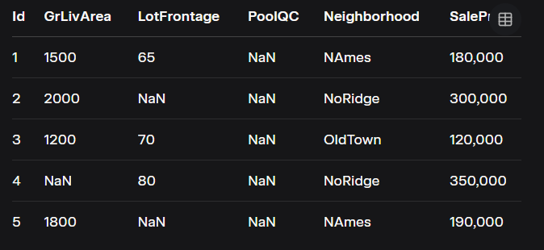
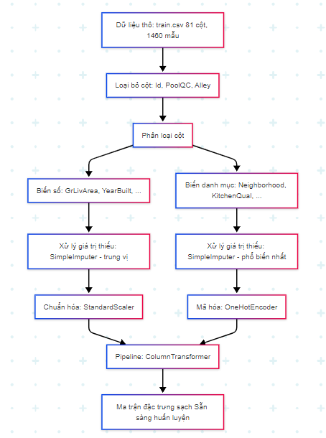
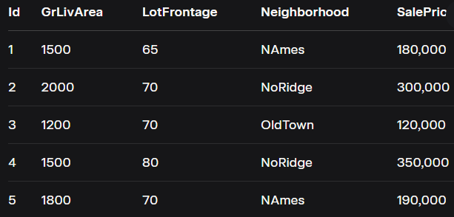
Tiền xử lý Dữ liệu
Các bước:
Loại cột thiếu > 50% (PoolQC, Alley)
Biến số: Điền trung vị, chuẩn hóa (StandardScaler)
Biến danh mục: Điền giá trị phổ biến, mã hóa one-hot
Tích hợp vào Pipeline (ColumnTransformer)
Bảng trước xử lý
Bảng sau xử lý

Slide 6
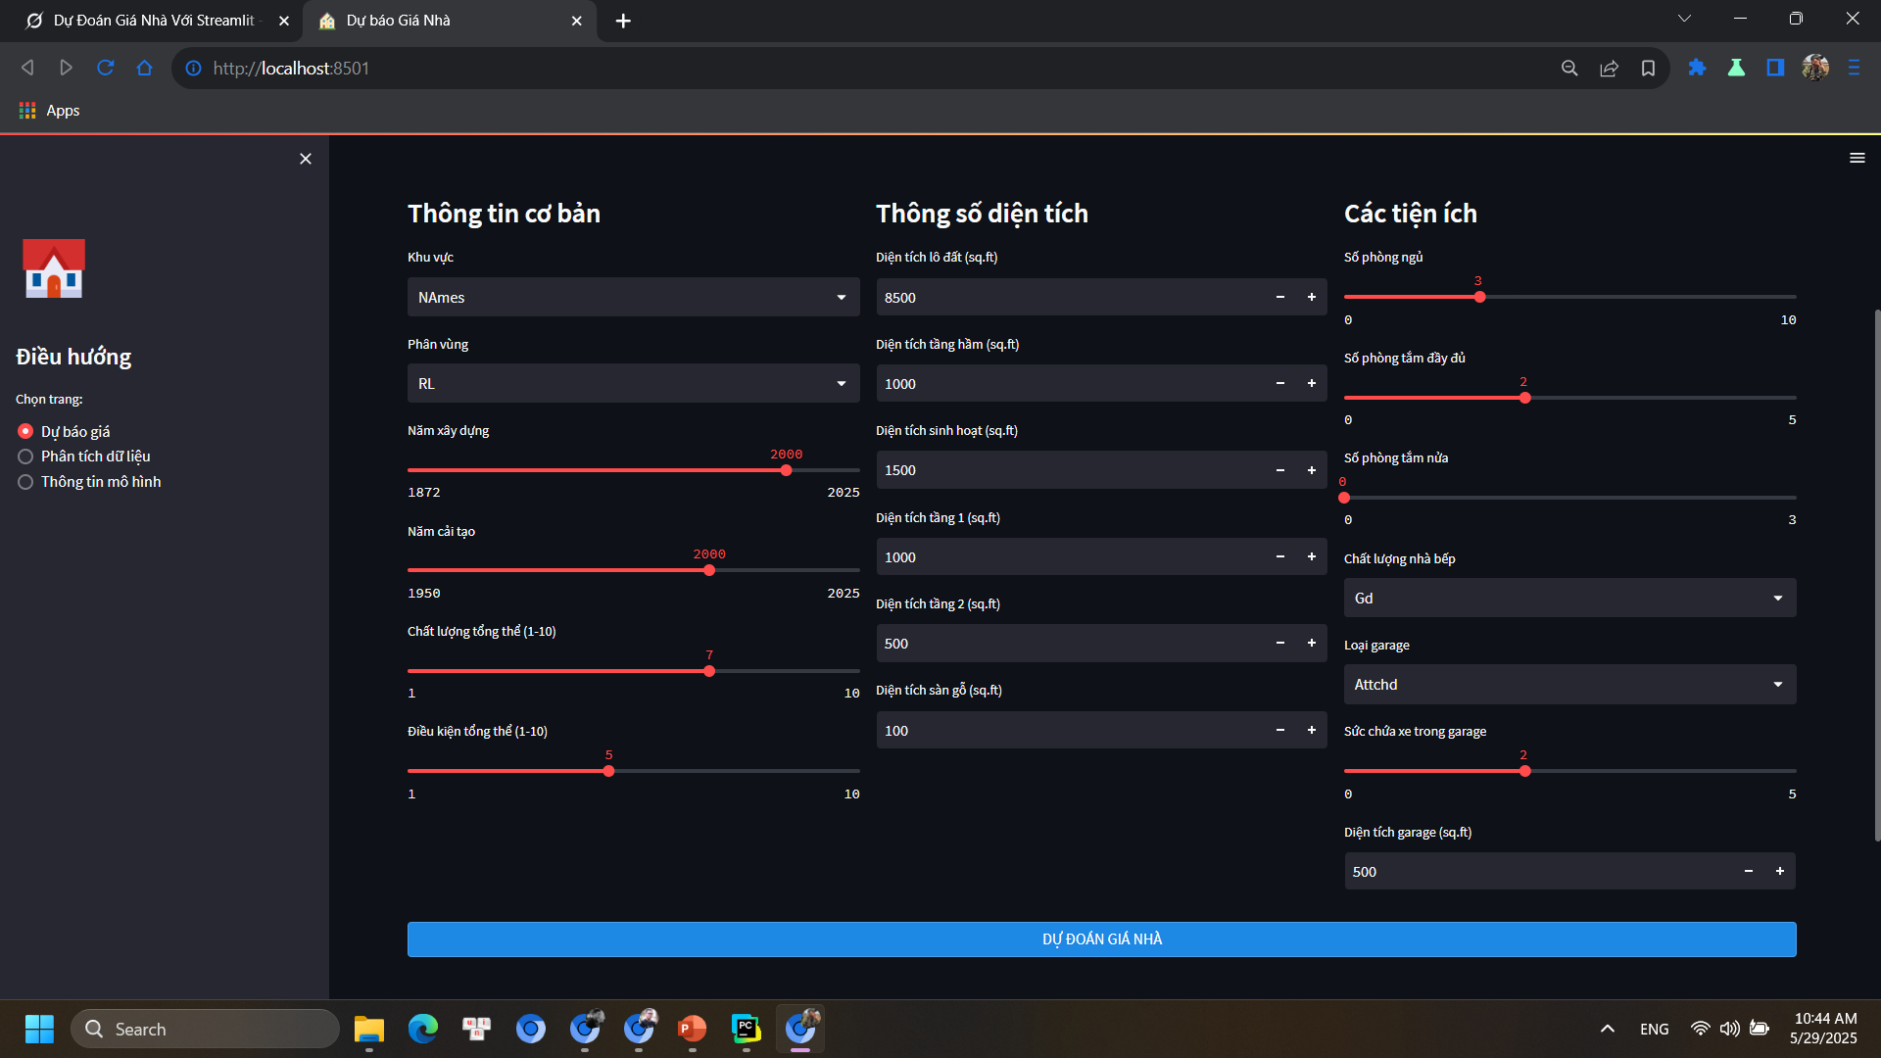
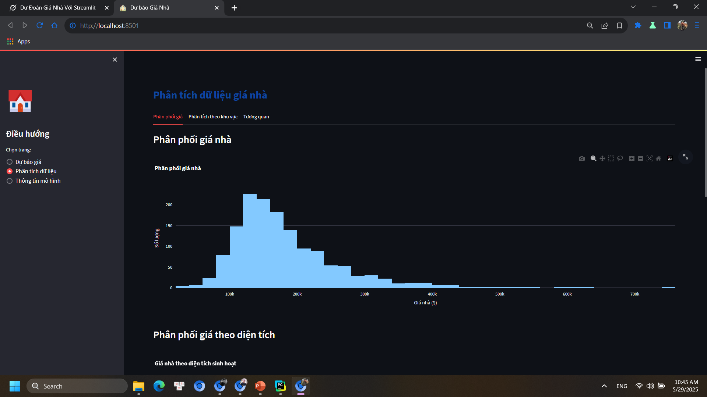
Thiết kế Ứng dụng
Cấu trúc:
Trang 1: Dự báo giá (nhập liệu, hiển thị kết quả)
Trang 2: Phân tích dữ liệu (histogram, box plot, heatmap)
Trang 3: Thông tin mô hình (RMSE, R², đặc trưng)
Widgets: Slider, selectbox, number_input
CSS tùy chỉnh: Giao diện trực quan, đẹp mắt
Trang dự đoán
Trang phân tích

Slide 7
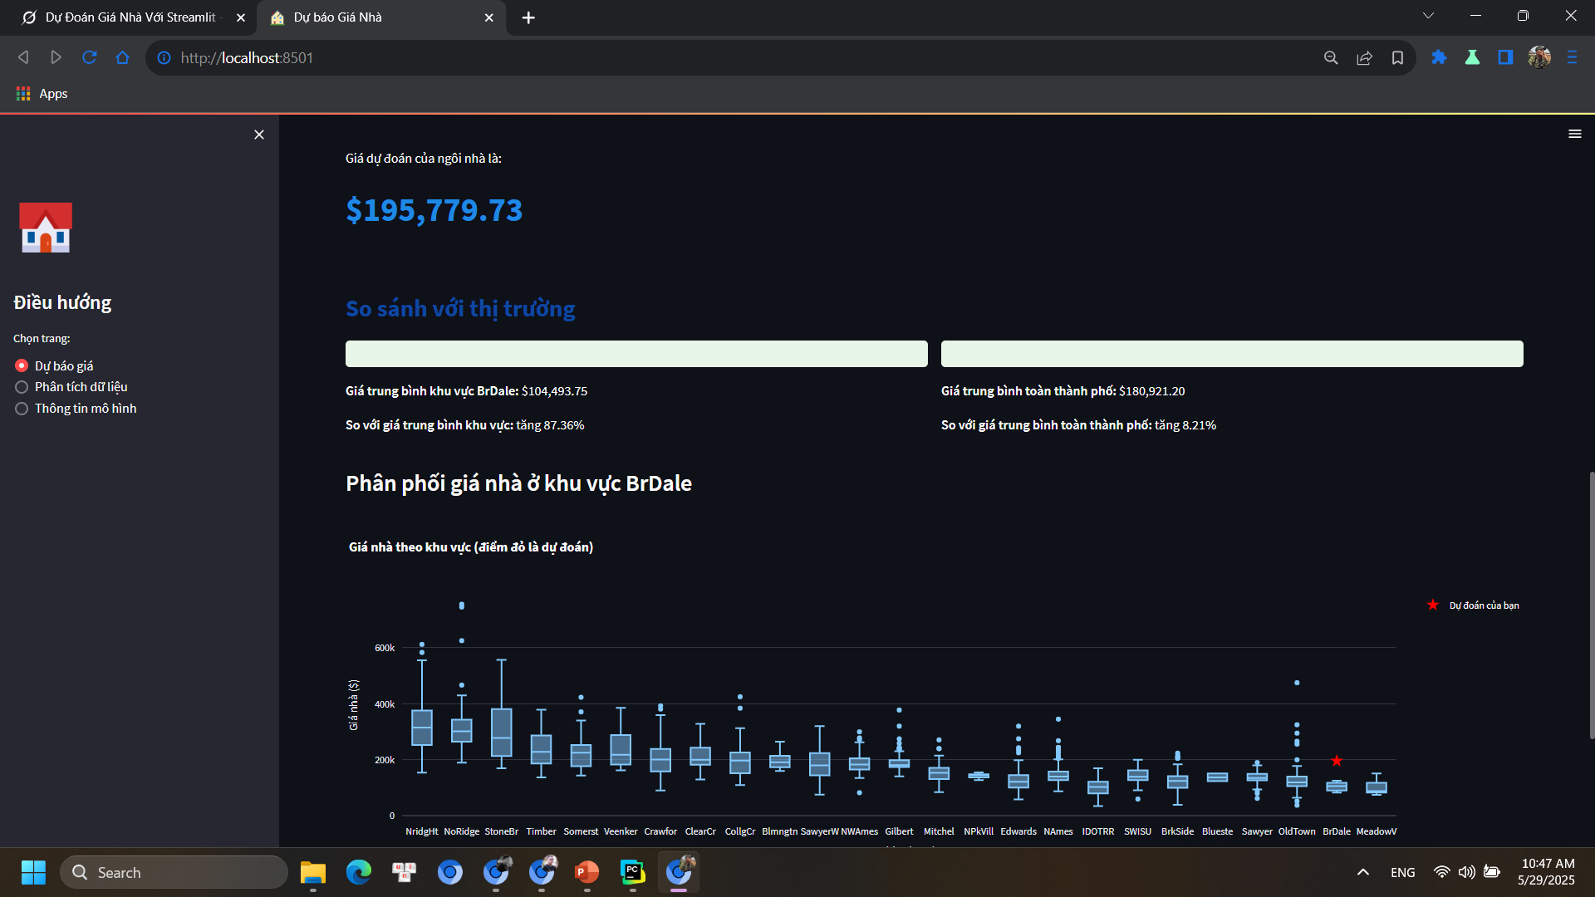
Kết quả Thực nghiệm
Dự báo giá:
NAmes (GrLivArea=1500, OverallQual=7): $182,500
NoRidge (GrLivArea=2500, OverallQual=9): $325,000
OldTown (GrLivArea=1200, OverallQual=5): $125,000
Hiệu năng:
R² = 0.87, RMSE = $28,000
Sai số trung bình: $2,500
Kết quả dự đoán giá nhà

Slide 8
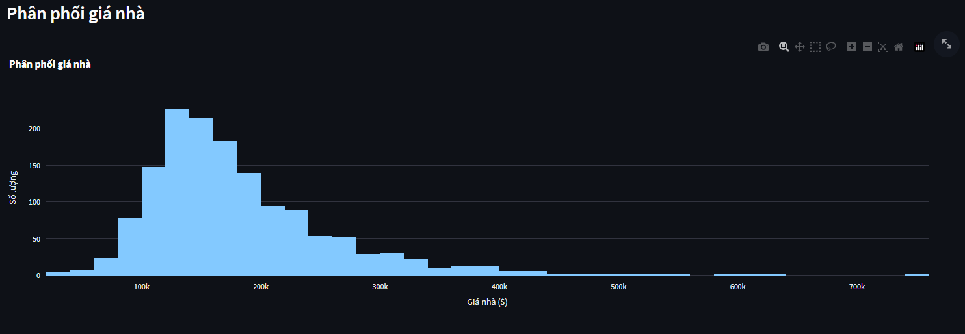
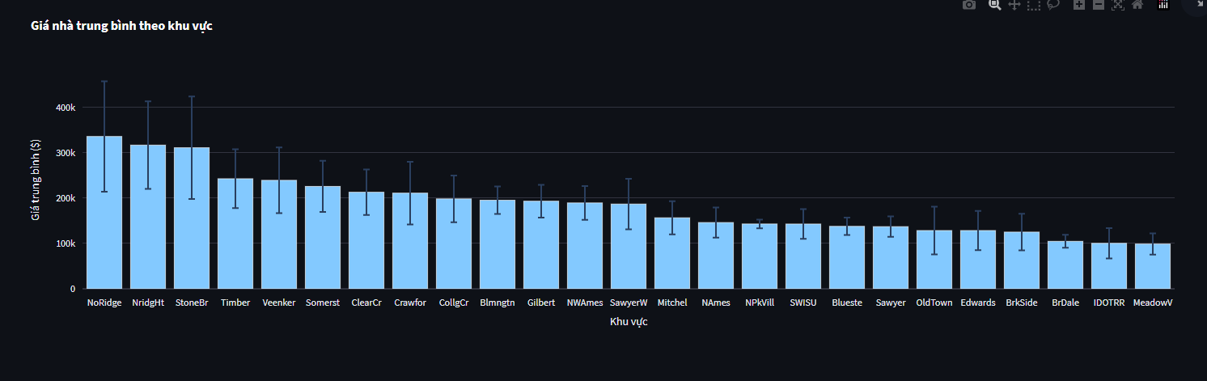
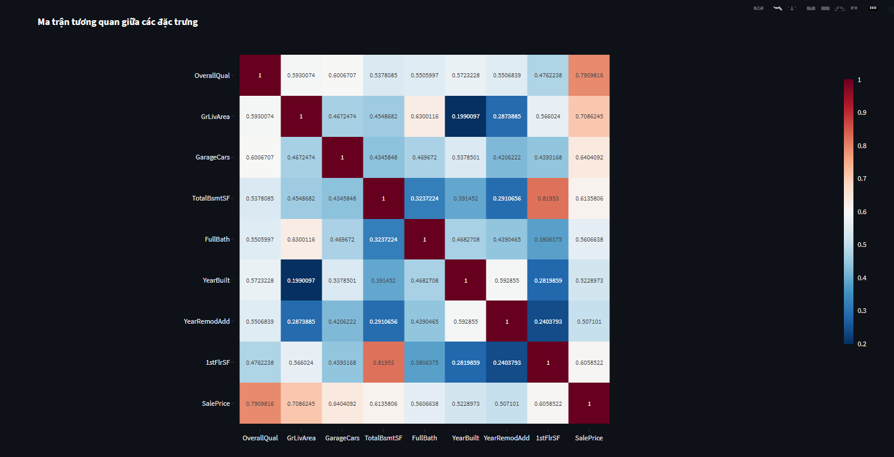
Phân tích Dữ liệu
Phân phối giá: Trung bình $180,000, ngoại lệ > $500,000
Giá theo khu vực:
NoRidge: $300,000 (cao cấp)
OldTown: $120,000 (khu cũ)
Tương quan:
OverallQual (r=0.79), GrLivArea (r=0.71)
LotArea (r=0.26, yếu)
Histogram phân phối giá nhà
Bar plot giá trung bình theo khu vực
Heatmap ma trận tương quan

Slide 9
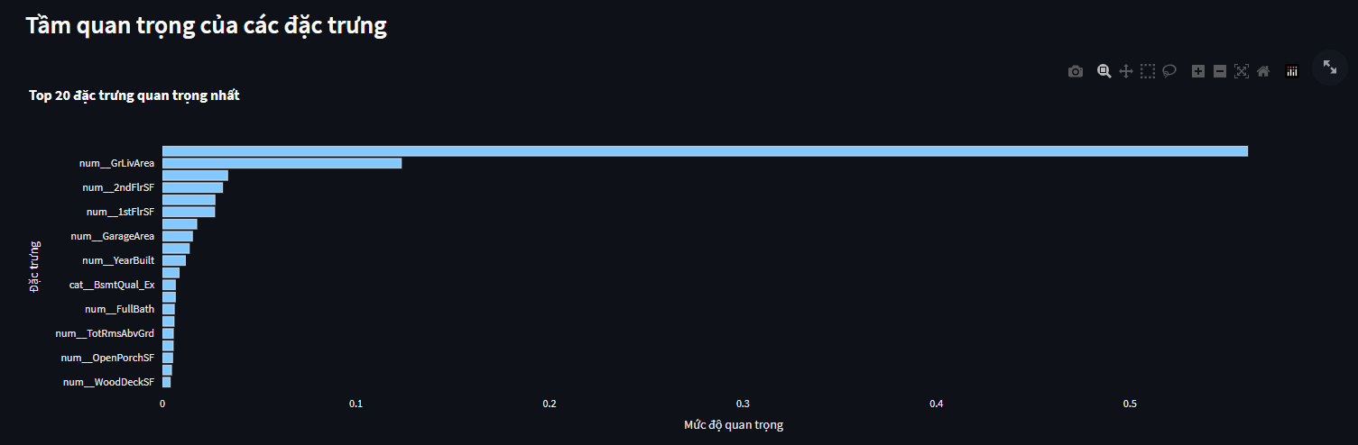
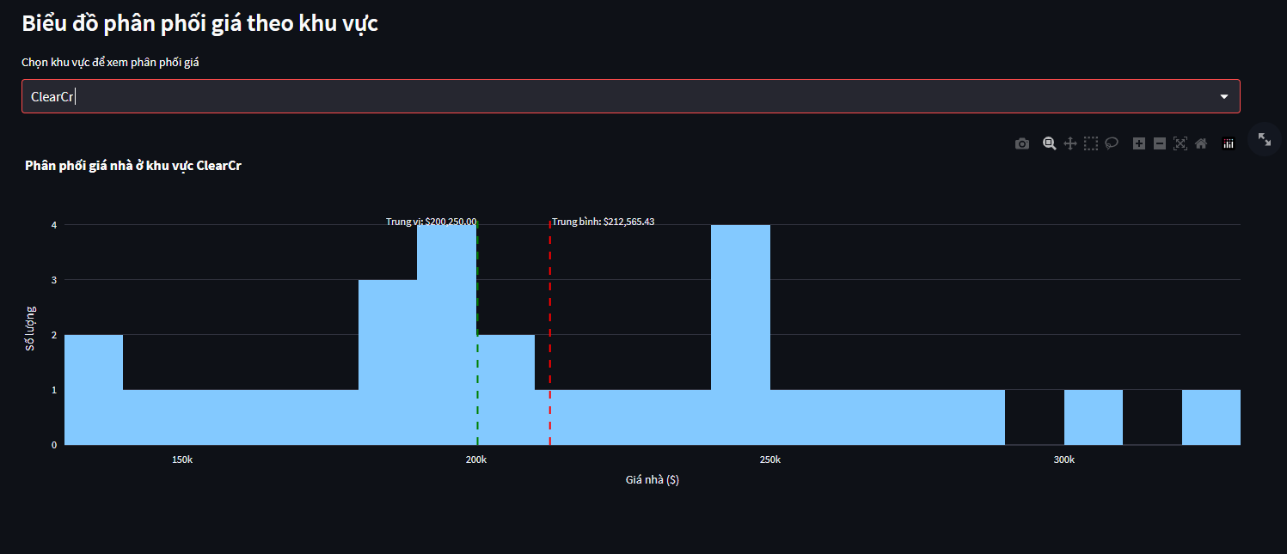
Tầm quan trọng Đặc trưng
Top đặc trưng:
OverallQual: 0.35
GrLivArea: 0.25
TotalBsmtSF: 0.15
GarageCars: 0.10
Phân tích:
Mỗi điểm OverallQual tăng → Giá tăng $20,000-$30,000
Mỗi 100 sq.ft GrLivArea → Giá tăng $10,000
Bar plot tầm quan trọng đặc trưng
Biểu đồ phân phối giá theo khu vực

Slide 10
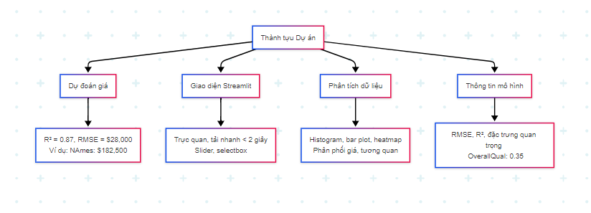
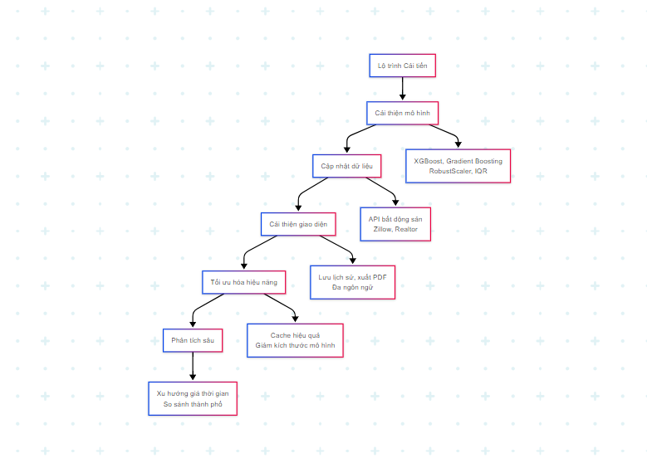
Kết luận và Hướng phát triển
Thành tựu:
Ứng dụng dự đoán chính xác (R²=0.87)
Giao diện Streamlit trực quan, phân tích chi tiết
Bài học: Tiền xử lý, học máy, trực quan hóa, triển khai web
Cải tiến:
Thử nghiệm XGBoost, Gradient Boosting
Tích hợp API dữ liệu thời gian thực
Thêm lưu lịch sử, xuất PDF, đa ngôn ngữ

